Slide 1
华谊新材料灯塔工厂 敏捷培训
敏捷基础和敏捷工作方法

Slide 2
贴纸签到
ID
姓名
籍贯
能级（1～5）
想带走
1
XX
XX
XX
XX
2
XX
XX
XX
XX
3
XX
XX
XX
XX
4
XX
XX
XX
XX
5
XX
XX
XX
XX
6
XX
XX
XX
XX
7
XX
XX
XX
XX
8
XX
XX
XX
XX
Notes:
分组，组长
收集需求，澄清目的

Slide 3


指导方针
认真参与，手机静音，踊跃提问，结尾将开展竞答活动
时间宝贵，休息时间应准时开始并结束

Slide 4

现在开始！

Slide 5




我们设计了12课程，将带领各敏捷团队成员在用例实施的过程中逐步构建起数字化新能力
数字化学院课程表
未穷尽
今天
必修
选修
分类
课程
授课形式
时长
产品负责人
转译员
敏捷大师
开发团队
Section | Item | If squad need to join | Type | PO focus | SM focus | AC focus
Overall | Agile Ensential |  | Lecture | T | T | T
Overall | What’s agile |  | Lecture | T | T | T
Agile expertise | Setup/Review/split sprint goals |  | On-the-job coaching | T |  | T
Agile expertise | Product plan/Release forecasting/refinement(split/priority) |  | On-the-job coaching | T |  | T
Agile expertise | Trace product status |  | On-the-job coaching | T | T | T
Agile expertise | Demo daily\review\retrospective meeting | T | On-the-job coaching | T | T | T
Agile expertise | Write/review/split backlog/user story/task items |  | On-the-job coaching | T |  | T
Individual skills | Leading time Cumulative flowchart | T | On-the-job coaching |  | T | T
Individual skills | Discover and review impediment |  | On-the-job coaching |  | T | T
Individual skills | Continuous improvement management |  | On-the-job coaching |  | T | T
Individual skills | Facilitate skills |  | On-the-job coaching |  | T | T
Individual skills | GROW coaching mode |  | On-the-job coaching | T |  | T
Individual skills | Dealing with conflicts |  | On-the-job coaching | T | T | T
Mindsets and behaviors | Identify waste | T | On-the-job coaching |  | T | T
Mindsets and behaviors | Asking power questions |  | On-the-job coaching | T |  | T
Mindsets and behaviors | Decision making | T | On-the-job coaching | T |  | T
Mindsets and behaviors | Leading change |  | On-the-job coaching | T | T | T
Mindsets and behaviors | Building high performing teams | T | On-the-job coaching | T | T | T
Mindsets and behaviors | Servant leadership |  | On-the-job coaching |  | T | T
Mindsets and behaviors | MVP thinking |  | On-the-job coaching | T |  | T
敏捷基础
什么是敏捷？
讲座
1小时
敏捷和Scrum工作方法
研讨会
3小时
敏捷知识
用户故事撰写和产品代表事项
讲座
2小时
代办事项细化和冲刺目标制定
讲座
1小时
敏捷项目管理工具
讲座
1小时
设计思维和数字化工作方式
研讨会
2小时
高阶分析基础
数据清洁和结构化处理
讲座
1小时
基础高阶分析算法
讲座
2小时
AA模型部署策略
讲座
2小时
模型生命周期管理
讲座
2小时
个人技能培训¹
产品负责人基础
1对1培训
1小时
敏捷大师基础
1对1培训
1小时
1. 实施过程中视情况分多阶段开展

Slide 6
在今天的课程中，您将学到
1
敏捷基础：什么是敏捷和敏捷文化
2
敏捷组织和传统组织的不同
30分钟
30分钟
3
敏捷组织的架构、人才和工作流程
4
体验敏捷工作流程
60分钟
60-90分钟

Slide 7
议程
为什么敏捷及敏捷文化
敏捷组织和传统组织的不同
敏捷组织架构和人才
敏捷工作流程
讨论：组建敏捷团队

Slide 8










生来即敏捷
谁在VUCA时代中不断发展？
非IT敏捷
转型
VUCA时代中，传统层级管理被淘汰
V
C
不稳定 (Volatility)
需求不断改变，而不仅是2-3年改变一次
复杂性 (Complexity)
外部复杂性在更为严重的内部复杂性中体现
U
A
不确定 (Uncertainty)
自上而下的计划及预算不断失败
模糊 (Ambiguity)
在复杂的环境中因和果并不总是那么清楚
McKinsey & Company
8
Notes:
战列舰，为什么会被淘汰了：不够快速，灵活

Slide 9

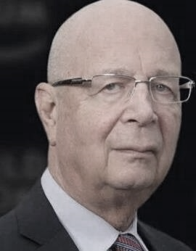
在新世界中，不再是大鱼吃小鱼，而是快鱼吃慢鱼
Klaus Schwab
世界经济论坛
创始人及执行总裁
McKinsey & Company
9
Notes:
不再只是单纯的快速；
博尔特为什么只能提业余球队
此时的脚不仅是用来跑的，还要恰到好处地触球，这就需要对来球速度和角度全面判断，

Slide 10
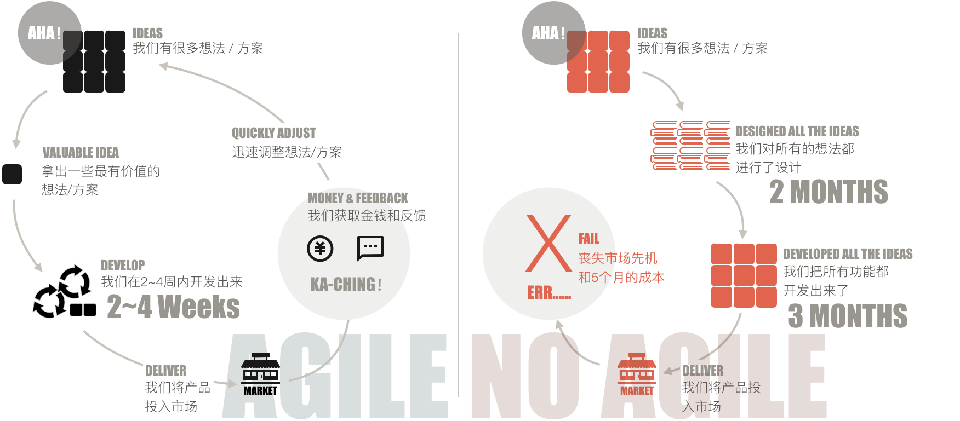
敏捷的核心是提升团队的响应力
Notes:
敏捷包含两层含义：灵活 才能够 快速。敏捷意味着更透明的工作方式，更短的开发周期，更快速的客户反馈信息；同时在研发过程中意味着更少的工作交接，更频繁的版本更新，更快的市场变化应对。

Slide 11
通过持续的交付将风险降低
传统
敏捷
成本
价值
成本
vs.
价值
风险

Slide 12
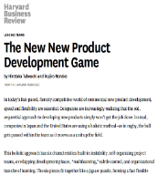
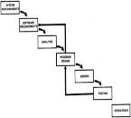
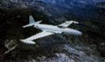
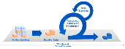


敏捷的想法并不新鲜...它只是被遗忘
20世纪40年代–60年代
20世纪70年代
20世纪80年代
20世纪90年代
2000年
洛克希德臭虫工厂在143天内用敏捷的方法交付了一架战斗机
小团体
轻量级文档
中间里程碑
早期测试
IT 开发成本很高，因此为规划温斯顿·罗伊斯引入瀑布（1970 年）作为基于阶段的方法投入了大量精力，但建议迭代
竹口和野中发表新产品开发游戏“（1986），阐述一种提供新产品开发灵活性和素的的方法，并引入了术语Scrum一词
J. 萨瑟兰和 Ken. 施瓦伯， 写了关于 Scrum 的论文 （1991）
敏捷宣言于2001年2月11-13日宣布
许多大型公司开始使用敏捷
资料来源：麦肯锡

Slide 13
敏捷宣言定义了什么是敏捷
We are uncovering better ways of developing software by doing it and helping others do it.
Through this work we have come to value:
我们一直在实践中探寻更好的软件开发方法，身体力行的同时也帮助他人
由此我们建立了如下价值观
个体和互动
高于
流程和工具
可工作的产品
高于
详尽的文档
客户合作
高于
合同谈判
响应变化
遵循计划
高于
That is, while there is value in the items on the right, we value the items on the left more.
也就是说，尽管右项有其价值，我们更重视左项的价值
Notes:
1991年美国盐湖城雪鸟谷
让大家谈自己的看法

Slide 14












敏捷宣言的12原则
我们的最高优先级是通过尽早和持续交付有价值的软件来满足客户 需求
欣然面对需求变化，即使在开发后期也一样。要善于利用需求变更，帮助客户获得竞争优势
频繁地交付可工作的软件，按照几星期或一两个月的频率，倾向于采取较短的周期
业务人员和开发人员必须相互合作，项目中的每一天都不例外
激发个体的斗志，以他们为核心搭建项目。提供所需的环境和支援，辅以信任，从而达成目标
无论团队内外，传递信息效果最好，效率也最高的方式是面对面的 交流
可工作的软件是进度的首要衡量标准
敏捷工作流程倡导可持续开发。项目主管、开发人员和用户要能够共同维持一个长期稳定的工作步调
对技术的精益求精以及对设计的不断完善会提升敏捷性
以简洁为本，极力减少不必要工作量
最好的架构，需求和设计出自于自组织团队
团队定期地反思如何能够提高成效，并依此调整自身的举止表现
Source: Manifesto for Agile Software Development; Kent Beck et al. (2001)

Slide 15








敏捷不是 …
银弹
没有计划
只适用创业团队
无纪律
让事情更容易
即时效益
软件开发
固定的流程和框架

Slide 16

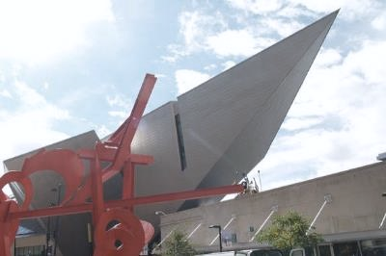
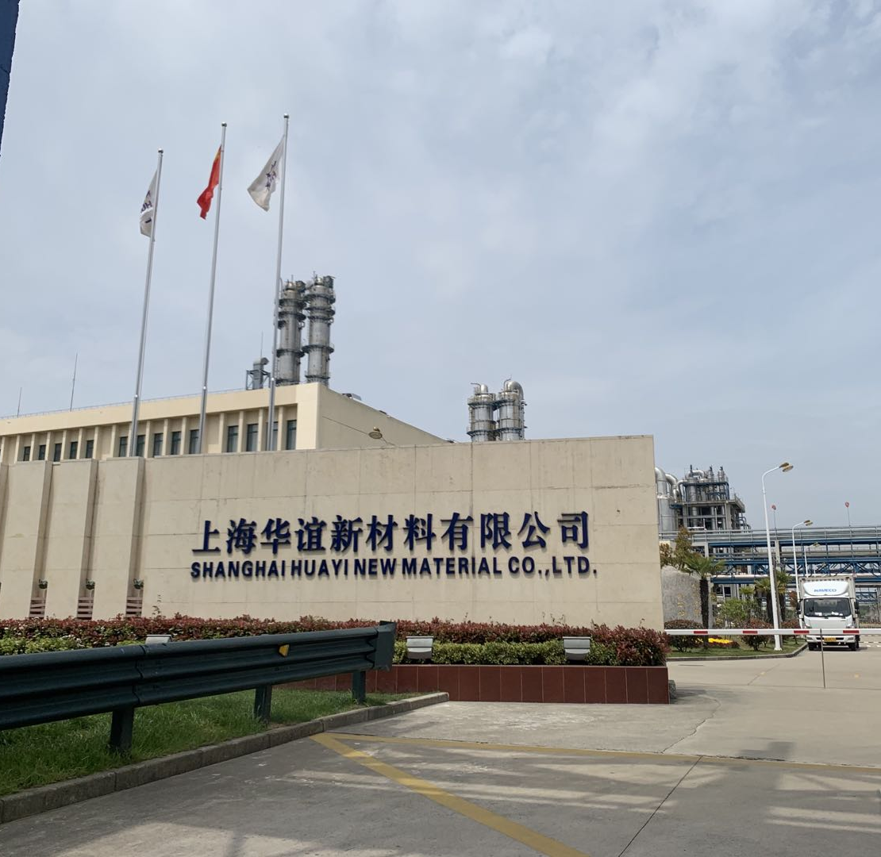
敏捷开发不仅仅适用于IT产品和互联网产品研发，还可以被应用到各个行业的产品和服务的设计和实施
大英博物馆使用敏捷产品研发方法优化参观路径规划，提升参观者在博物馆的体验
丹佛艺术馆使用敏捷产品研发方法重新设计公众参与计划，提升公众对艺术的认知和参与
新材料灯塔工厂数字化工作室 …

Slide 17



敏捷组织往往能够以更低成本，更快地开发出更好的产品，让用户满意、研发团队满意、公司满意
更好
更快
成本更低
-70%
-30%
+27%
在敏捷组织中每个常规需求处理中存在的缺陷减少
缩短进入市场的时间
在敏捷组织中生产效率提高
资料来源：根据数字行业软件数据库中的1,321个项目得出此结果

Slide 18
流程容易改变，但是只有短期效果，思维模式和价值观才是长期来看让敏捷团队成功的要素
可见
我们看到并尝试处理的行为
行为
文化是塑造人们日常工作和互动方式的常见行为和基本心态
思考和感觉
无形
价值观和信念
我们看不到的心态，但创造我们看到的行为
满足或未满足的需求
Notes:
Ask the audience: who knows what an ‘Agile mindset’ is ?? There is no one dictionary definition answer, it means different things to different people, but there are some themes that we think are important to support working in an Agile way.
As an example, we need to inspect and adapt what we do to find ways to improve. To have a belief that things are not fixed and we can change them. Having an Agile mindset is about being open to feedback and review, and seeking to improve – how we think inside our heads, how we show up for our colleagues, and how we do things.

Slide 19
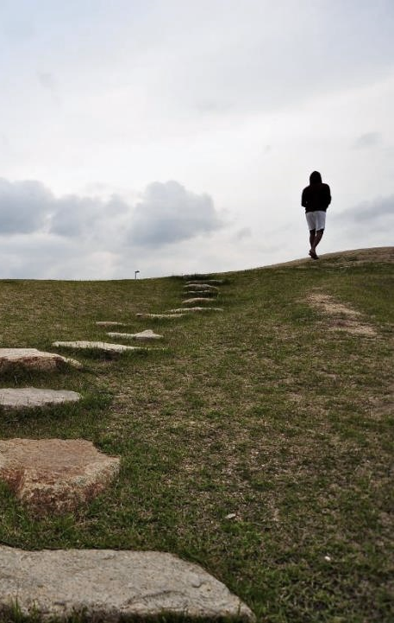










流程容易改变，但只有短期效果，思维模式和价值观才是长期让敏捷团队成功的要素
接受现状
持续改善
分批交付
持续交付
追求确定性
鼓励实验
遵循计划
适应改变
遵守流程
最大化客户价值
McKinsey & Company
19

Slide 20
议程
为什么敏捷及敏捷文化
敏捷组织和传统组织的不同
敏捷组织架构和人才
敏捷工作流程
讨论：组建敏捷团队
Notes:
买彩票中奖了，你获得了四周长假，你想去哪个城市；安静除PO之外不说话，举例
你或者是家里人最喜欢的明星最后一个字的字母排序，举例

Slide 21
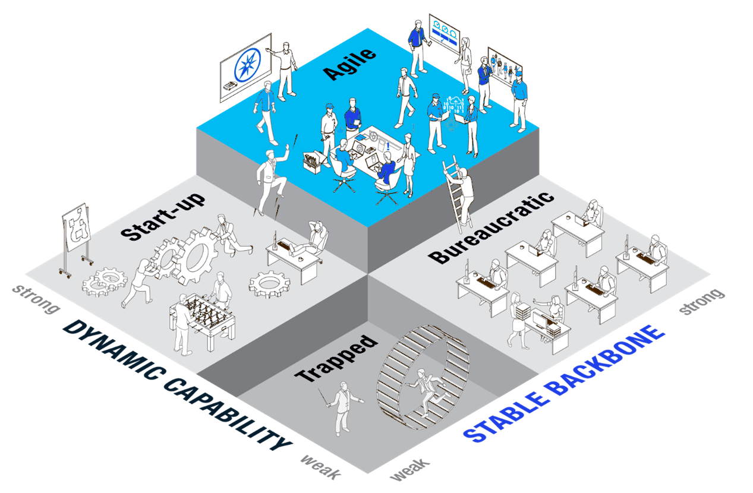
敏捷组织汇集动态和稳定的力量，在瞬息万变的环境中取得成功
敏捷组织是能够快速重新配置其战略、资源和组织，在瞬息万变的环境中取得成功的组织
能够迅速采取行动应对挑战；适应新做事的方式
高效和标准化的基线流程、组织架构和系统，可消除重新工作
资料来源：敏捷研发服务系列

Slide 22
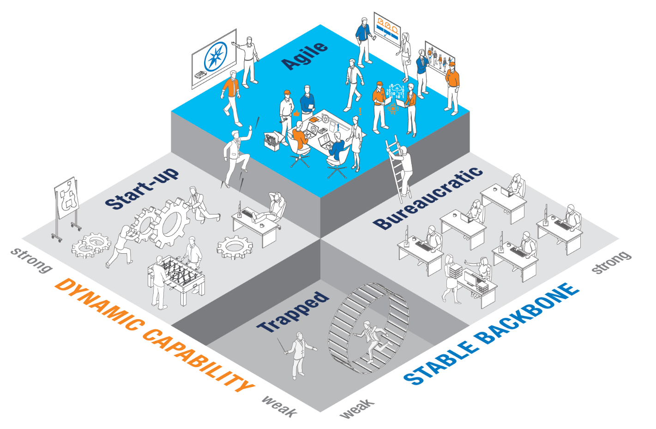
您觉得我们现在位于矩阵的位置上在哪里？

Slide 23

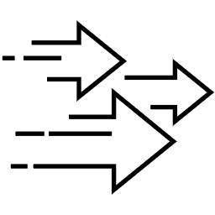
敏捷工作流程不同于一般瀑布式开发流程
瀑布
敏捷
在项目发布之前集成
顺序进程，一个阶段跟随另一个阶段
仅在要求和验证时涉及的业务
可交付成果的迭代优化（“冲刺”）
专注于学习 – 每 1-5 周一次
客户和业务涉及整个
要求
设计
冲刺： 1-5 周
实现
验证
维护
产品要求
冲刺要求
产品反馈
资料来源：敏捷研发服务热线

Slide 24




敏捷组织中跨职能团队的运作方式与传统的软件开发团队完全不同
组织架构
工作流程
人才
技术
商业和 IT 组成一个由产品专家和技术专家组成的跨职能团队，由中小企业和企业职能部门提供投入，由产品所有者牵头，是一个令人信服的部门
小队有共同的目标，做决定，有一个扁平的组织架构，最低层的管理
采用 MVP 方法，通过纳入客户反馈来尽早验证解决方案并重复解决方案
现代开发工具和方法（如 DevOps、测试自动化、快速部署）支持工厂的快节奏迭代开发
数字工厂应具有快速决策的自主权和问责制，并具有明确的升级程序
数字工厂推动战术和思维方式的改变，实现协作和迭次发展
基于下一代基础设施的自动测试的连续交付
灵活的架构利用基于组件的微服务架构等最佳实践，轻松支持新技术、新产品和服务

Slide 25




小队的任务是自主决策，这与由升级管理的传统组织不同
组织架构
传统模式
敏捷模式
决策升级为 最高管理层
将决策权下放给团队
工作流程
…
升级
代表团
人才
…
…
…
…
…
…
技术
对最终结果负全部责任

Slide 26
小队对其产品负有集体责任，其中一名团队成员是产品所有者
组织架构
传统模式
敏捷模式
下放任务的老板的等级
产品所有者是有权就产品积压作出决定的人
老板 1
工作流程
产品所有者
老板 2
老板 3
人
科技
去老板化

Slide 27


基于官僚程序的指导和控制被每隔几周的频繁示威所取代
组织架构
传统模式
敏捷模式
长期的官僚程序的要求和结果与多个利益相关者的协调
展示团队成果（运行产品）并收集主要利益相关者的反馈
工作流程
人才
技术
主动性和参与性

Slide 28






产品开发和持续改进是循序渐进和反复完成的
组织架构
传统模式
敏捷模式
非迭代非增量发展
迭代和增量发展
1
2
3
4
5
1
2
3
4
5
工作流程
发展顺序
如何向客户提供功能
如何向客户提供功能
人
商业利益
时间
时间
科技
不断的反馈和可见的进展

Slide 29
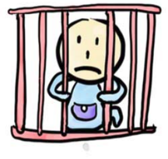


产品开发和持续改进是循序渐进和反复完成的
组织架构
传统模式
敏捷模式
错误就是失败。我们试图通过创建一组规则来避免错误
错误是成功的标志。我们鼓励实验，即使同事失败了，也不会惩罚他们。
工作流程
人才
科技
试错

Slide 30


团队需要努力实现共同目标
组织架构
传统模式
敏捷模式
不同的个人 KPI
统一团队 KPI
考虑个人的贡献
工作流程
KPI
KPI
KPI
人才
KPI
KPI
技术
目标身份

Slide 31


团队需要努力实现共同目标
组织架构
传统模式
敏捷模式
用于 瀑布交付
创新最先进的工具 敏捷交付
构建和测试中的自动化水平较低
以专注为焦点的多元化技术堆栈 关于成本效率和复原力
提供开发和测试 环境需要数天时间
构建和测试中的高自动化
用于数字化的优化技术堆栈
即时提供开发和测试环境
可重复使用的技术和代码
工作流程
人才
技术

Slide 32
议程
为什么敏捷及敏捷文化
敏捷组织和传统组织的不同
敏捷组织架构和人才
敏捷工作流程
讨论：组建敏捷团队

Slide 33
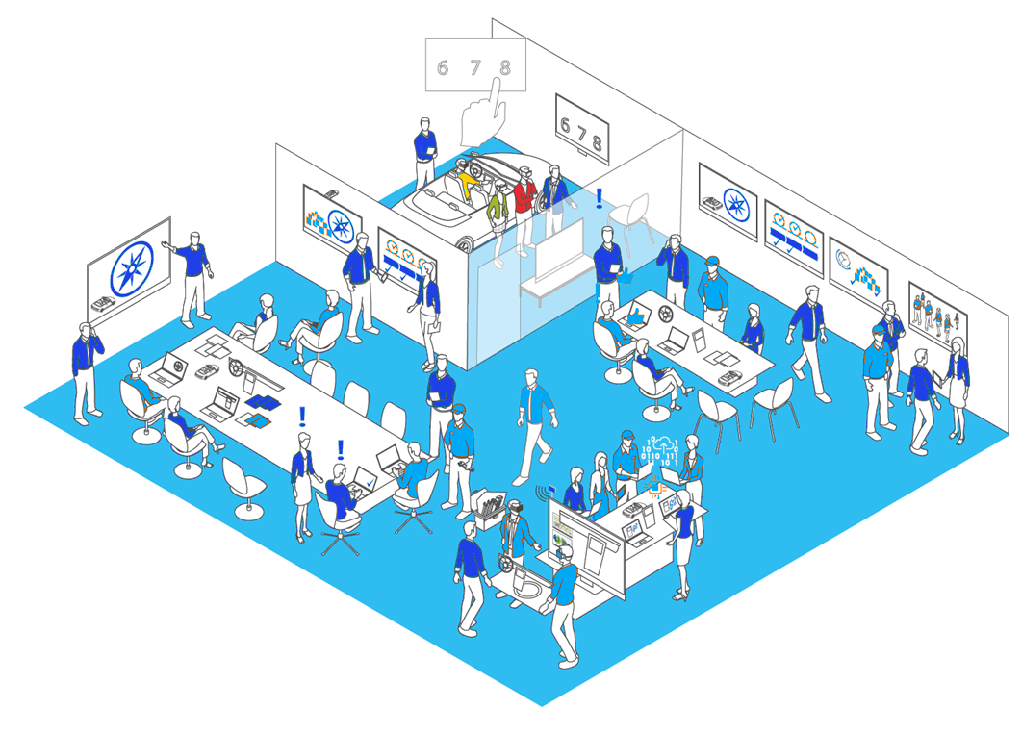
我们的研究表明敏捷组织拥有5个特征，共同使他们脱颖而出
下页详细
策略
组织的北极星
组织架构
跨职能团队
工作流程
快速决策和学习周期
人才
充满工作热情和自主性的员工
技术
下一代支持技术

Slide 34
敏捷组织的核心思想
从
到
自顶向下的由高层主导的组织
拥有共同目标的拥有自主权利的跨职能行动小组

Slide 35





敏捷组织包含Squad（行动小组）、Tribe（部落）及Chapter（职能）
部落
行动小组 – 由每天共同工作的专家组成的跨职能小组
具备所有必要技能、工具及权力独立开发有用的产品
可决定自己最佳工作模式的自给自足且自组织的团队
规模：<15人
TL
AC
…
职能 1
PO
PO
PO
PO
行动小组 1
行动小组 2
行动小组 3
行动小组 N
部落 – 相关行动小组团队，围绕给定产品/业务目标建立，对业务细分或职能领域负责
规模：<150人
职能 2
S
CL
S
S
职能 3
CL
S
S
S
职能 N
S
S
CL
S
职能 – 在同一领域（如，软件开发人员、市场专家）工作，负责建立专业知识、维护对相似任务的共同方法并评估部落成员的专家小组
规模：<20人
资料来源：麦肯锡企业敏捷调查及近期项目结果

Slide 36












华谊灯塔工厂用例开发团队组织架构设计
初步设计
业务端
灯塔价值联合工作组
技术端
业务负责人
小队1
小队2
小队3
小队4
产品负责人
技术架构师
业务转译员
敏捷教练
前端开发
数据科学家
后端开发
UI/UX专家
数据工程师
…

Slide 37
我们的研究表明敏捷组织使用5个特征，共同使他们脱颖而出
下页详细
策略
组织的北极星
组织架构
跨职能团队
工作流程
快速决策和学习周期
人才
充满工作热情和自主性的员工
技术
下一代支持技术

Slide 38






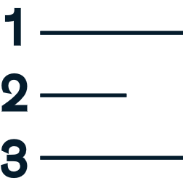







敏捷世界的新角色及职责
角色
目标
责任
TL
部落领导人
Tribe lead
指导部落应该聚焦在什么工作上以实现最高商业价值
部落预算
部落优先事项
KPI或OKR
CL
职能领导
Chapter lead
培养并培训人员建立自己的专业知识及能力
能力建设
人员提升
领域一致性
PO
Product Owner
指导行动小组应该聚焦在什么工作上以实现最高商业价值
行动小组愿景
Backlog及优先事项
决定做/不做
Scrum master
训练并指导行动小组拥抱敏捷并成为实现出色表现
流程指导
敏捷成熟度
解决障碍
SM
执行任务，支行动小组目标的成功实现
每日任务
高质量输出
解决问题
TM
开发团队
资料来源：麦肯锡分析

Slide 39
Product Owner – 产品负责人
未穷尽
我的主要责任是：
担任客户的声音
定义产品愿景
建立发布计划
管理行动小组Backlog并确定优先顺序
接受或拒绝用户需求
负责Backlog调整
告知利益相关方进度并设定预期
优化行动小组开展的工作价值
作为PO，我
具有远见 – 根据行业趋势设定长短期战略目标
通过在适当时机给出反馈，与团队及利益相关方合作工作
与敏捷教练及职能领导一起建立行动小组能力
根据优先事项及需求中的变化灵活变通
我不会
微观管理，强迫行动小组听从指令
成为行动小组的“老大”，制定关于执行方法的命令性决定
在小组内建立层级
逃避做团队级别的决定
Notes:
PO和PM的差别

Slide 40

开发团队 – 自组织研发团队
未穷尽
我的职责是：
对开发团队目标的实现担负共同责任
执行产品愿景
参与开发团队活动
开发满足“完成标准”的工作产品
在开发团队中就待办任务开展日常工作
作为开发团队成员，我
相互支持，共同完成开发工作
时刻提醒自己完成可交付的工作成果
根据优先事项及需求中的变化灵活安排开发工作
是小型团队（即<15人）的一部分
我不会
在团队内建立层级
当无法完成任务时选择隐瞒
认为我的职责只包括个人任务
Notes:
团队和团伙的差别

Slide 41
Scrum master – 秩序维护者
未穷尽
我的主要责任是：
为行动小组成员提供敏捷最佳实践的指导及培训
建立聚焦于客户中心及价值的表现出色的行动小组
塑造组织的持续改善思维
推进自组织及合作
帮助辨识并解决行动小组阻碍
推动每日站会、迭代规划、迭代演示及回顾等会议
作为Scrum master，我
充满热情及活力，促进行动小组中的热情来实现愿景
通过倾听实现理解、聚焦人员成长，成为服务型领导
观点明确，有自信成为权威声音 – 不惧怕做对行动小组最好的事情
我不会
通过向人们分配任务来抑制自组织
担任行动小组的“交付经理”，制定关于执行方法的命令性决策
在小组内建立层级
随心所欲、专横的评估行动小组成员

Slide 42

请您提问
McKinsey & Company
42

Slide 43
议程
为什么敏捷及敏捷文化
敏捷组织和传统组织的不同
敏捷组织架构和人才
敏捷工作流程
讨论：组建敏捷团队

Slide 44
我们的研究表明敏捷组织拥有5个特征，共同使他们脱颖而出
下页详细
策略
组织的北极星
结构
跨职能团队
工作流程
快速决策和学习周期
人才
充满工作热情和自主性的员工
技术
下一代支持技术

Slide 45
Scrum是敏捷中最常用的流程
<1% DSDM/Atern
<1% 极限编程
<1% 特征驱动开发 (FDD)
<1% Agile Unified Process (AgileUP)
<1% 精益初创
2% 不知道
1% 精益开发
2% 迭代开发
5% 其他
5%
看板 Kanban
8% Scrum板 Scrumban
58%
Scrum
8%
客制化（不同模式结合)
10%
Scrum/极限编程结合
来源: http://stateofAgile.versionone.com
Notes:
“框架”

Slide 46
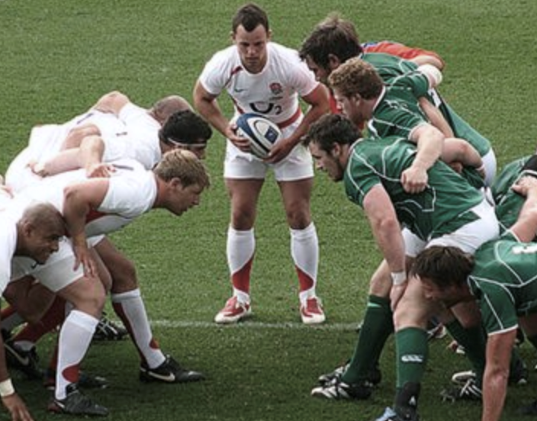
Scrum的 起源
McKinsey & Company
46
Notes:
Scrum是一种兼顾计划性与灵活性的敏捷开发过程，原词来自于橄榄球中的“带球过人”。在橄榄球比赛的每次冲刺前，都将有一个计划安排的过程，但冲刺开始后则由队员在原计划的基础上随机应变

Slide 47
Scrum框架的要素
3
3
5
5
3 Roles（角色）
3 Artifacts（工件）
5 Workflows（活动）
5 Values（价值观）
Product Owner – PO，产品负责人
Scrum Master – SM，服务型领导
Team – 自组织团队
Product Backlog – 产品代办事项清单
Sprint Backlog – 冲刺代办事项清单
Product Increment – 产品 增量
Sprint Planning – 冲刺计划会
Sprint Review – 冲刺评审会
Sprint Retrospective – 冲刺回顾会
Daily Scrum Meeting – 每日站会
Backlog Refinement – 需求梳理会
Focus – 专注
Courage – 勇气
Openness – 透明
Commitment – 承诺
Respect – 尊重
Notes:
需要过一下（产品增量为迭代成果）

Slide 48



SCRUM：三个关键角色
Product Owner
产品负责人，简称PO
Scrum Master
服务性领导，简称SM
Team
自组织团队
最大化产品以及开发团队工作的价值。
管理产品待办列表的唯一责任人。
我是一名教练，一个引导者，我会“保护”团队，我要消除团队的障碍
敏捷团队控制在10人以内，团队成员是全方位的积极参与者
1
管理产品代办事项
1
促成各种会议按时、高效的召开
1
共同参与计划制定和任务安排
2
对需求进行优先级排序
2
保护团队免受干扰和威胁
2
团队协作贯穿工作始终
3
需求设计，并对团队进行澄清
3
裁定Scrum的规则（保障流程）
3
面对面交流是主要沟通方式
4
代办事项对所有人清晰可见
4
“推土机”，识别和消除团队的障碍
4
关注团队目标，共担责任
5
与团队持续沟通，确保需求被理解
5
安排并促成每日Scrum活动
5
持续学习以适应岗位要求
Notes:
团队与PO关系+协商

Slide 49




Scrum简述
需求梳理
最长4周
迭代回顾
每日站会
迭代计划
迭代演示
产品待办事项 (Product Backlog)
冲刺待办事项列(Sprint Backlog)
行动小组
增量交付
Notes:
Quickly explain the Scrum process（5个活动）产品待办事项（整体）冲刺代办（细化当前）

Slide 50
Scrum简述
后续展开
需求梳理
最长4周
迭代回顾
每日站会
迭代计划
迭代演示会
产品代办事项
冲刺代办事项
行动小组
增量交付
Notes:
Quickly explain the Scrum process

Slide 51








活动：需求梳理
每周 不定期
PO
开发团队成员
30-60 分钟
会议室或团队工作空间
人员职责
PO：确定需求梳理会议举办时间及参与人员，主持 会议
开发团队：对于产品代办事项和冲刺代办事项从技术角度提出自己的见解
目标：更新产品代办事项（Product backlog）并对其进行优先级排序，保证团队开发的任务聚焦在可为项目带来最大收益的工作
议程
根据现在情况更新Product backlog
根据更新后的Product backlog制定下迭代的Sprint backlog
在会议结束时，PO应检查
更新后的Backlog应聚焦在可为项目带来最大收益的工作
确保Backlog按优先级从高到低排列
输入
当前冲刺进展情况及经验
当前产品代办事项
输出
更新后的产品代办事项
下冲刺要开发的冲刺代办事项（Sprint backlog）
Notes:
PO负责需求梳理待办事项的整体规划，根据开发团队对待办事项协调整改

Slide 52
工件：产品代办事项
根据更丰富的细节建模
完整的项目待办列表
包括可能需要的所有内容
一张单独列表
优先级高的项目在顶端
由PO制定并负责
持续迭代，逐步细化
动态及实时的文档
待办事项可能在任意时间重新设定优先级/修改/删除
投资回报、优先程度、业务价值 …
根据较少的细节建模

Slide 53
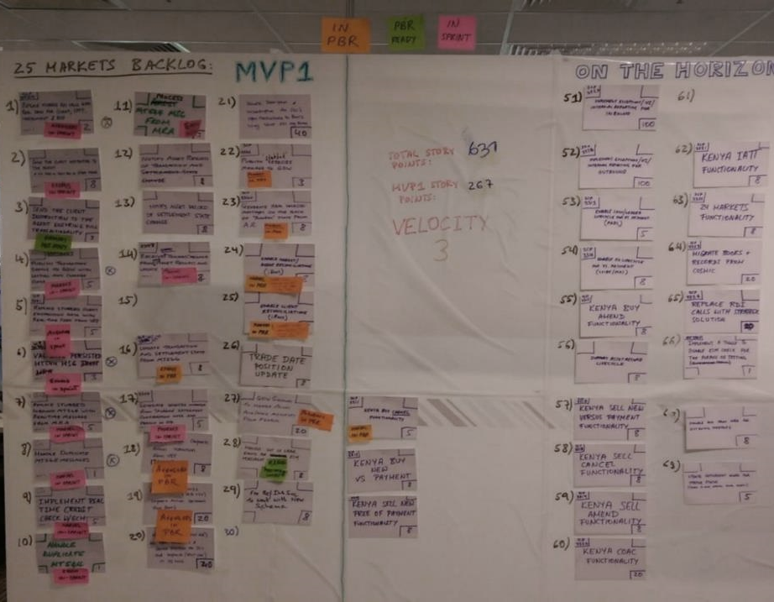
示例：代办事项清单
Notes:
清单概念

Slide 54
Scrum简述
后续展开
需求梳理
最长4周
迭代回顾
每日站会
迭代计划
迭代演示
产品代办事项
冲刺代办事项
行动小组
增量交付
Notes:
Quickly explain the Scrum process

Slide 55
活动：迭代计划
迭代开始时，每迭代一次
团队所有成员
~ 1小时
会议室或团队工作空间
人员职责
PO: 展示冲刺目标，Sprint backlog并解答开发团队的 困惑
开发团队成员: 向PO提问澄清，保证理解冲刺目标及Sprint backlog中的交付物，将Sprint backlog分解为开发任务
目标: 确定此迭代开发的目标并将其分解为开发团队可执行的任务
议程
规划将在接下来迭代中开发的功能
PO展示冲刺目标及Sprint backlog
开发团队成员向PO提问，PO对开发团队理解不清的地方给予解释
开发团队针对Sprint backlog中的交付物进行任务拆解，每个任务完成时间尽量小于4小时
根据拆解后的任务量估算是否可完成被迭代任务，如无法完成，与PO进行协商
将开发任务更新到项目看板上
输入
冲刺目标
Sprint backlog
输出
更新后的Sprint backlog
本迭代的开发任务

Slide 56



快速决策完成任务估算，可采用斐波那契数列估算任务工作量大小
任务
难度
估算工作量
0
1
2
3
香蕉剥皮
易
1
苹果去皮
中
5
5
8
?
∞
西瓜去皮
难
21
根据工作规模确定经验
“相对大小调整”工作形成，通过比较那些已经估计的，估计新的故事在积压工作
术语 大小度量 是“故事点”
“故事点”使用斐波那契系列
1,2,3,5,8,13,21...?
Notes:
***

Slide 57
工具：项目看板
XX团队–第x次迭代（x月x日-x月x日）
迭代目标：xxx
代办事项
分解后的任务
1
分解后的任务可跟随在其对应的交付物后
产品代办事项
冲刺代办事项
待进行 (To do)
进行中 (Doing)
待验收 (Testing)
已完成 (Done)
交付物4
交付物1
开发任务1
开发任务2
交付物5
2
每个任务上标记负责人姓名及所需工作量
交付物6
交付物2
开发任务3
开发任务4
交付物7
交付物3
开发任务5
交付物8
开发任务7
开发任务6
待确认
3
对于有待澄清的任务可放在待确认区等待澄清

Slide 58
Scrum简述
后续展开
需求梳理
最长4周
迭代回顾
每日站会
迭代计划
迭代演示
产品代办事项
冲刺代办事项
行动小组
增量交付
Notes:
Quickly explain the Scrum process

Slide 59




活动：每日站会
开发团队回答3个问题
您昨天做了什么？
您今天将要做什么？
受到什么阻碍？
时间框架设定为15分钟（！）
并非汇报会议！具体技术细节问题讨论推迟到会后
固定时间及地点，通常为项目看板前
团队必须围绕相同需求进行讨论

Slide 60
工具：燃尽图 – 基于时间的构建图表有助于持续评估进度与进度
剩余待燃尽的人工天数
10
燃尽图允许PO每天检查交付的工作是否与承诺开展业务的规划一致
根据燃尽框架，未走上正轨的两个根本原因是
对完成工作单位所需的时间估计不当
导致重新工作、被卡住或延迟的问题，需要作为一个团队加以解决
实际燃尽
9
8
7
6.25
6
5
预期燃尽
4
3.25
3
2
1.00
1
0
0
7/27/ 2007
7/28/ 2007
7/29/ 2007
7/30/ 2007
7/31/ 2007
8/1/ 2007
8/2/ 2007
8/3/ 2007
8/4/ 2007
8/5/ 2007
8/6/ 2007
8/7/ 2007
8/8/ 2007

Slide 61
Scrum 简述
后续展开
需求梳理
最长4周
迭代回顾
每日站会
迭代计划
迭代演示
产品代办事项
冲刺代办事项
行动小组
增量交付
Notes:
Quickly explain the Scrum process

Slide 62


活动：迭代评审/演示
冲刺结尾
所有团队成员+
Tribe lead + 其他利益相关者
~ 1小时
会议室
人员职责
PO: 总结此冲刺完成情况，演示整体结果
开发团队成员: 演示核心成果
Tribe lead: 提供反馈
其他人员：其他利益相关成员也欢迎参加，如客户代表。如果演示内容与其他行动小组有关，也可邀请其他行动小组参加
目标：演示当前冲刺产生的成果，并收集优化反馈
输入
Sprint backlog
迭代成果
议程
PO总结冲刺整体情况及成果
开发团队成员选取重点成果进行演示，注意不要专门为演示制作报告
收集各方对本次冲刺成果的反馈
输出
对于交付成果的改进意见

Slide 63
活动：冲刺回顾
冲刺结尾，
冲刺演示会之后
所有团队成员
~ 30 分钟
会议室
人员职责
Scrum master：主持会议
团队所有成员：提供改进建议
目标：优化工作流程，提高未来冲刺工作效率
输入
每个团队成员对于工作流程的想法
迭代演示会的输入
议程
简单评估上冲刺回顾中总结的优化改进措施执行情况
团队一同评估本冲刺工作流程，分析本冲刺工作流程中需要优化改进的地方
总结出工作流程改进点及对应负责人
输出
2-3个优化现有工作流程的行动

Slide 64
回顾
需求梳理
最长4周
迭代回顾
每日站会
迭代计划
迭代演示
产品代办事项
冲刺代办事项
行动小组
增量交付
Notes:
Quickly explain the Scrum process

Slide 65
问答竞赛
打开网址：bodoudou.com
输入进入代码：XXXXXXXX
Notes:
https://get.bodoudou.com/beanpod/e8342da4-52cf-4679-aca3-3d412581772b

Slide 66
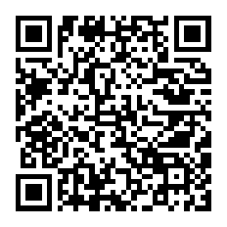
答案

Slide 67



游戏时间
场景介绍
华谊集团数字化转型进展喜人，集团决定自主开发一款机器人，辅助装置巡检、维修工作
清理化学废料是一项高危工作，现在，新材料工厂希望华谊数字化工作室制作一个搬运机器人，可以移走暂时堆放在工厂各区域的化学废料
McKinsey & Company
67

Slide 68
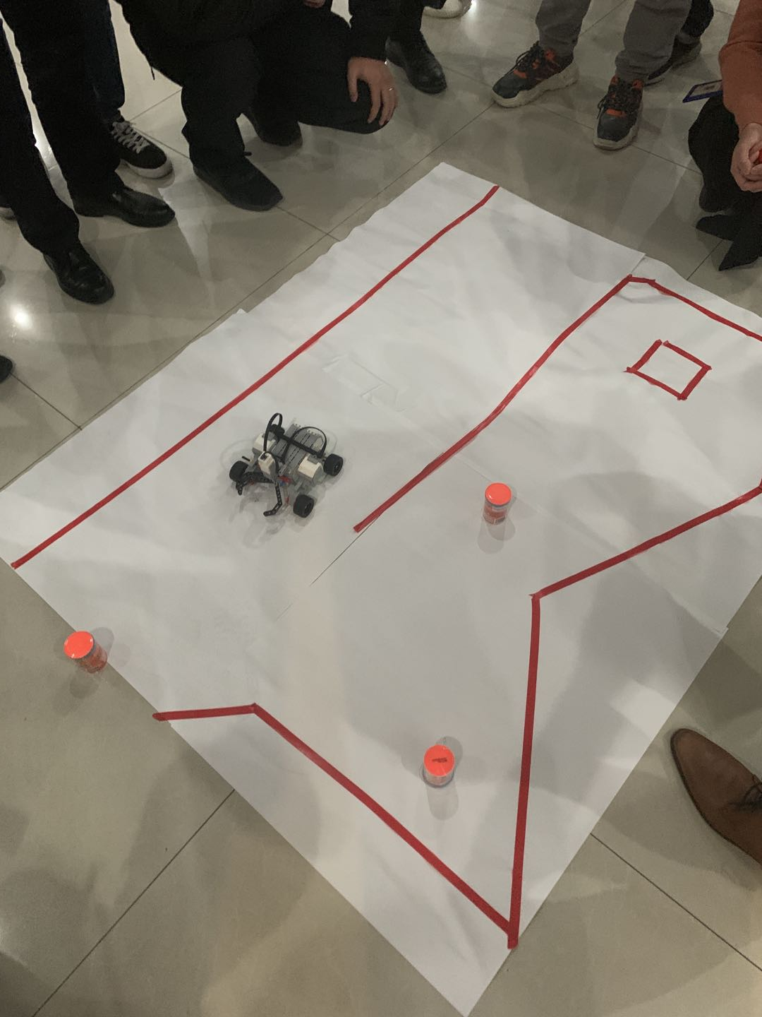

化学废料搬运规则
从指定处进入，将其中一个废料推出，另两个废料推入方框中
不能碰到外围边缘线
15分钟内完成搬运工作
仅1人可以进行演示
下载乐高APP —— Mindstorm

Slide 69
团队架构
角色 | 内容简介
客户 | 敏捷教练 – 作为客户只和PO沟通
PO 1名 | 代表客户与团队沟通， 负责收集客户的心意，和团队一起做出最好的机器人
SM 1名 | 跟踪产品进度, 帮助团队改善工作方式
采购 1-2名 | 收捡需要的lego零件
组装 1-2名 | 用采购选出的lego做组装
软件开发 1-2名 | 开发机器人指令
测试 1名 | 唯一可以让机器人试跑的人

Slide 70
Scrum工作流程
需求梳理 （20分钟）
最长4周
迭代回顾 （15分钟）
每日站会
（10分钟）
20分钟
（10分钟/天）
冲刺计划 （5分钟）
迭代演示 （15分钟）
产品代办事项
迭代代办事项
行动小组
增量交付
Notes:
Quickly explain the Scrum process

Slide 71
请您提问
McKinsey & Company
71

Slide 72
议程
为什么敏捷及敏捷文化
敏捷组织和传统组织的不同
敏捷组织架构和人才
敏捷工作流程
讨论：组建敏捷团队

Slide 73






组建一个高绩效的团队要经历4个阶段，并需要明确团队目标和个人分工
构建团队目标
打造核心竞争力
团队
执行
团队在开放和信任的氛围中工作，反馈意见被认为是有益的，目标得以实现
团队成员了解基本的敏捷和设计思维原则
规范
成员们团结在冲刺目标的背后，建立信任，成员接受他人的观点
风暴
成员们透露出自己的真实意见，成员之间就会产生矛盾
组成
团队是新成立的，团结度不高，成员很有礼貌
个人
团队成员接受履行职责所需的基本培训

Slide 74
我们可以通过采用团队章程和团队规范，提高团队的合作粘性
可用于团队启动/日常团队反思
团队章程是用于实现以下目标的工具：
团队规范是用于实现以下目标的工具：
确保就核心交付成果达成一致，且对业务成果领导团队建立问责制
定义团队日常工作的参与规则
针对团队要“规范”的行为进行制度化，做出承诺（如，会议，提供反馈，整体互动）
讨论每位成员的个人目标和工作风格
扩大团队成员之间的信任，并为彼此的领导力目标提供支持
加强领导在改善组织健康行为中的作用
在以下情况下，团队章程工作表最为有效：
在以下情况下，团队规范工作表最为有效：
作为团队启动的一部分，结合团队规范讨论采用，或在现有团队的反思会议上采用
提供讨论行为问题的机会
通过共同交付成果，推动相互协作的行为
团队成员明确需要从团队获得什么，以及自己如何为团队做出贡献
团队进行公开、信任的对话，确定个人和领导目标
讨论可以帮助团队定期停下来，进行反思

Slide 75
团队章程工作表
待打印模板
定义团队成功与否的最终标准
如，不仅是推出新产品，而且通过出色的服务让客户满意
我们承诺的行为
如，在做决策时，常常问自己“这对客户会产生什么影响？”
如何使用工作表
做计划时留出足够的时间进行讨论
从核心交付物和成果入手，以最终的成功/成果为基础进行讨论
考虑在哪里可以植入行为文化/愿景
分发最终版的团队章程，用于参考，并按需更新
我们要对哪些事项负责 – 决策、可交付成果与结果
如，推出有助于解决（客户挑战）的新产品
工作重点与时间分配
如，每周花1个小时来了解客户
我们如何让彼此遵守团队章程的承诺
如，每次会议结束时都明确下一步行动
我们要怎么开会，参与人员都是谁
如，减少开大会的数量

Slide 76
团队规范工作表
待打印模板
我们想要哪种解决问题的方式？
如，我们把所有的决策记录下来，放到公共资料库中共享
…
如何使用工作表
每个团队成员分别写下自己喜欢的工作方式，并按重要性排序
安排团队开会，与成员分享以上内容
作为一个团队整体，决定什么样的规范最适合所有成员，满足大家最关键的需求
我们应该如何互动与交流？
如，不要求团队成员在晚上7点以后或周末时间回复电子邮件
…
我们要如何互相提供反馈和指导？
如，领导根据个人发展目标，每两周向团队成员提供一次反馈
…
我们还想做出什么其他承诺？

